Slide 1




Académie Régionale de l'Éducation et de la Formation de Béni Mellal-Khénifra
Direction Provinciale Khouribga
Collège Aït Ammar
INFORMATIQUE
Unité 3 : LE TABLEUR.
Séquence 1 : Le tableur.
Référence relative, utilisation des formules
Pr. AMAHROUCH Ayoub
2025/2026

Slide 2
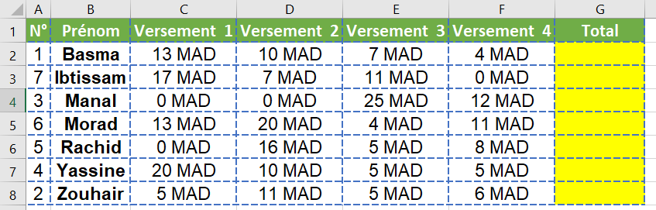
Activité 1 :
Après que le groupe de Basma a effectué le quatrième versement.
Comment effectuer le calcul des totaux d’une manière plus rapide ?

Slide 3
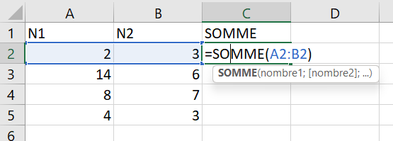
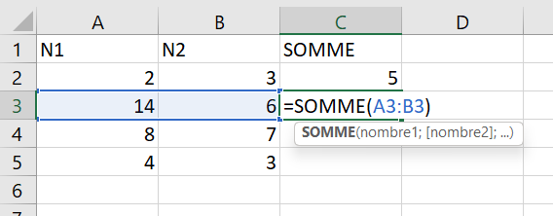
Calcul des totaux:
Référence relative : المرجع النسبي
Méthode 1:
En utilisant la recopie de la fonction Somme automatique
On sélectionne la cellule où le résultat sera placé.
Un simple clic sur l’icône somme automatique.
On sélectionne les cellules à calculer.
On valide par la touche entrée
Dans C2, on aura la fonction=Somme(A2:B2)
Après la recopie de la fonction:
Dans C3, on aura la fonction=Somme(A2:B3)
Donc, la référence relative prend en considération le changement des lignes ou des colonnes.
la référence relative

Slide 5
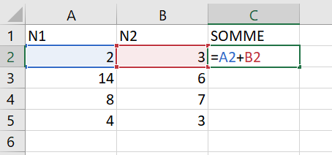
Calcul des totaux:
une formule : التركيبة الحسابية
Méthode 2:
En introduisant une formule dans la zone formule.
Une formule commence toujours par le signe =
Exemple : =A2+B2
On se place dans la cellule où le résultat sera affiché.
Puis, on fait entrer le signe =
Ensuite, on sélectionne la cellule A2
On tape le signe +
On sélectionne la cellule B2
Et on valide par la touche entrée.

Slide 7
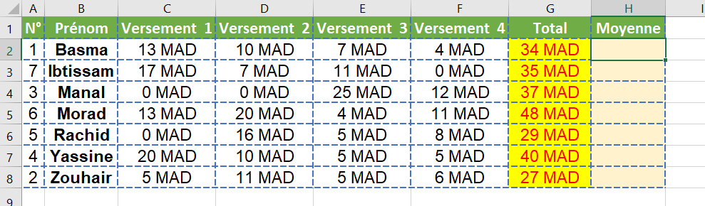
Activité 1 :
Après que le groupe de Basma a effectué le quatrième versement.
Comment savoir la moyenne des versements de chacun des membres du groupe ?

Slide 8
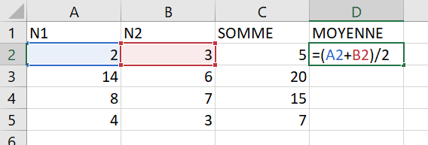
Calcul de la moyenne
Pour calculer la moyenne, on utilise soit:
la fonction Moyenne, qui se trouve dans la commande insérer une fonction dans
l’onglet formules.
Ou bien:
En introduit une formule:
On se place dans la cellule où le résultat sera affiché.
Puis, on commence par taper le signe =
Ensuite, on tape la formule.
Et on valide par la touche entrée.

Slide 10
7. Référence relative et formule :
La référence relative prend en considération le changement des lignes ou des colonnes.
Une formule commence toujours par le signe =
Exemple :
La formule de la somme = B2 + B3
La formule de la moyenne = (B2 + B3)/2

Slide 11
TP:
En utilisant le tableau de la situation initiale :
Consignes :
ajoute une colonne intitulée « Moyenne » au tableau.
Calcule la moyenne des cotisations de Basma en utilisant une formule.
Recopie la formule pour les autres élèves du tableau.
Enregistrer ton classeur

Slide 12
